Slide 2
Aplikacje w poszukiwaniu prawdy

Slide 3
Co zrobić, gdy podejrzewasz, że informacja może być nieprawdziwa?

Slide 4
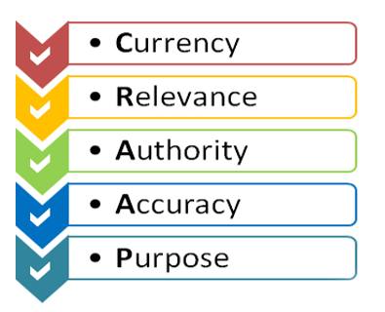
Pierwsze zasieki – test CRAAP
Aktualność informacji
Istotność informacji
Pochodzenie informacji
Precyzyjność i szczegółowość
Przeznaczenie informacji

Slide 5
A gdy zdrowy rozsądek i CRAAP nie starcza?
Aplikacje badające historię zdjęć i materiałów graficznych
Aplikacje badające historię materiałów video
Aplikacje pozwalające zweryfikować informacje dotyczące lokalizacji, położenia, geografii
Aplikacje pozwalające zajrzeć w „archiwa internetu”
Aplikacje śledzące aktywność osób w mediach społecznościowych
Aplikacje oceniające wiarygodność kont w serwisach społecznościowych
Aplikacje pozwalające poznać powiązania/relacje „służbowe” wybranych osób

Slide 6
Dezinformacja przez zdjęcia/obrazy – wybrane formy
Użycie starego zdjęcia do zobrazowania bieżącego wydarzenia
Użycie bieżącego zdjęcia do zobrazowania wydarzenia z przeszłości
Użycie zdjęcia obrazującego wydarzenie A do ilustracji wydarzenia B
Przeróbka zdjęcia – podniesienie „jakości” fotografii
Przeróbka zdjęcia – usunięcie niechcianego elementu
Przeróbka zdjęcia – dodanie elementu nieobecnego w rzeczywistości

Slide 7
TINEYE.COM
proste narzędzie do poznania „historii” zdjęcia,
funkcja „reverse image search” pozwala sprawdzić, czy, kiedy i gdzie dane zdjęcie/obraz już się pojawiło,
aplikacja przegląda ponad 30 miliardów obrazów/zdjęć

Slide 8
Jak korzystać z Tineye?
Wejdź na stronę www.tineye.com
Wstaw link do zdjęcia lub załaduj obraz ze swojego komputera, kliknij symbol lupy
3. Sprawdź wyniki☺

Slide 9
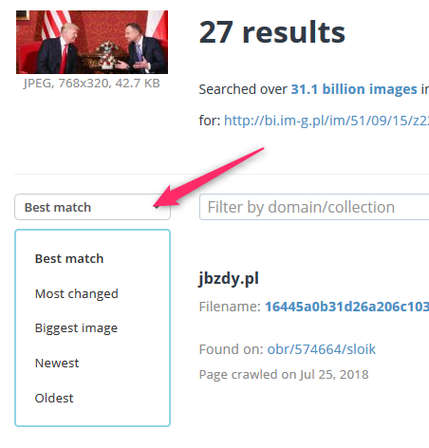
Wynik pokazuje, że zdjęcie to pojawiło się w Internecie minimum 27 razy.
Skorzystaj z rozwijanej listy po lewej stronie, żeby ułożyć wyniki wg kryteriów:
najbardziej podobne do oryginału
najmocniej zmienione
największe
najnowsze
najstarsze
Dzięki TINEYE sprawdzisz, czy zdjęcie, które badasz, jest unikalne, kiedy po raz pierwszy pojawiło się w Internecie i czy rzeczywiście przedstawia to, co zapowiedział twórca informacji!

Slide 10
VEREXIF.COM
proste narzędzie umożliwiające dostęp do danych EXIF (czyli metadanych)
w EXIF (Exchangeable Image File Profile) bywa zapisana data wykonania zdjęcia, jego lokalizacja, dane sprzętu, jakim fotografia została zrobiona, czy użyta została lampa błyskowa itp.
dlaczego „bywa”? Bo nie wszystkie aparaty zapisują np. dane GPS. A poza tym – niektórzy twórcy/media wykasowują dane EXIF przed publikacją

Slide 11
Jak działa Verexif?
1. Wejdź na stronę http://www.verexif.com/en/
2. Wstaw adres URL obrazu lub załaduj plik bezpośrednio ze swojego komputera; kliknij „View Exif”
3. Sprawdź wyniki☺

Slide 12
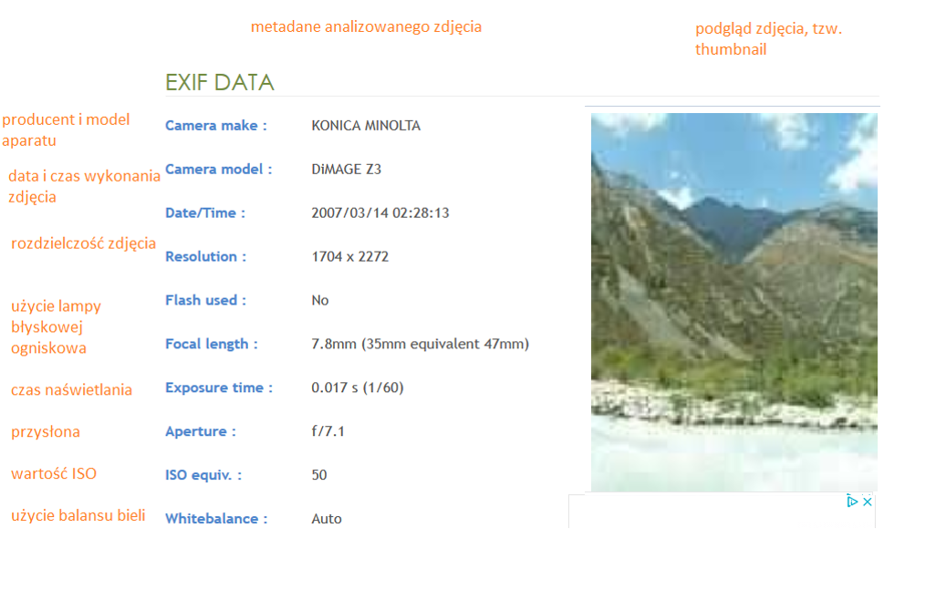

Slide 13
Potrzebujesz dogłębniejszej analizy?
Sprawdź aplikację Fotoforensics (www.fotoforensics.com) – oprócz wielu ciekawych funkcji, pozwoli ona również sprawdzić, czy zdjęcie było modyfikowane.
Często zobaczysz, w którym miejscu była zmiana dokonana.
Czasem – dowiesz się, co zostało dodane lub usunięte.

Slide 14
Dezinformacja za pomocą filmu
Filmy-montaże, ingerencja w zawartość (podobnie jak w obrazach/zdjęciach)
Wykorzystywanie starych nagrań do ilustracji nowych wiadomości lub odwrotnie
Wykorzystywanie filmów nakręconych w miejscu A do ilustracji wydarzeń w miejscu B

Slide 15
YouTube Data Viewer
Narzędzie pozwalające na poznanie szczegółów filmu – daty i godziny (czasem i godzina jest ważna!), jego opisu, długości itd.
Utworzone dla Amnesty International, która potrzebuje narzędzia, aby oceniać wiarygodność nadsyłanych filmów dokumentujących np. łamanie praw człowieka
Pozwala przeglądać materiały z serwisu Youtube

Slide 16
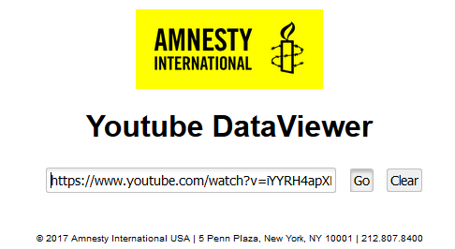
Jak działa Youtube Data Viewer?
1. Wejdź na stronę https://citizenevidence.amnestyusa.org/
2. Wstaw adres interesującego Cię filmu z serwisu Youtube i kliknij „Go”
3. Sprawdź wynik☺

Slide 17
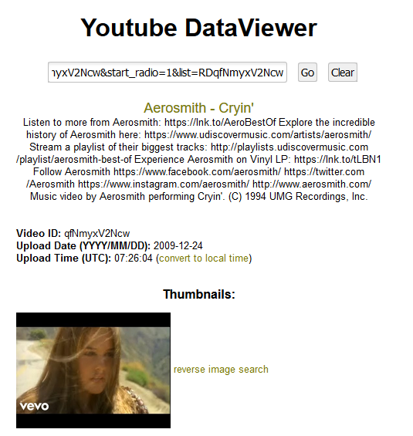
Informacja zawarta w opisie filmu
miniatury z filmu (wybrane elementy), które można przejrzeć metodą reverse image seacrh
Data i godzina umieszczenia filmu

Slide 18
Geo Search Tool
Narzędzie łączące analizę filmu i lokalizacji
Pozwala wyszukać filmy powiązane z wybraną lokalizacją
Umożliwia weryfikację prawdziwości materiału – np. jeśli znajduję film nakręcony w mojej okolicy lub chwilę temu zamieszczony, a opis wskazuje, że chwilę został nakręcony w Ameryce Południowej, to czujność powinna wzrosnąć.

Slide 19
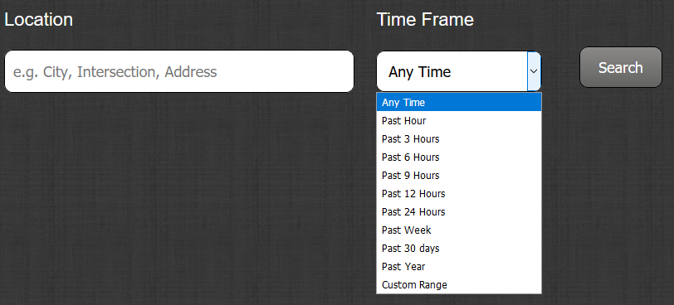
Jak działa Geo Search Tool?
Wejdź na stronę https://youtube.github.io/geo-search-tool/search.html
Określ interesującą Cię lokalizację i zakres czasowy zamieszczenia filmów i kliknij „Search”.
Sprawdź wynik

Slide 20
Rezultat?
Fragment mapy Google z wybranej lokalizacji z zaznaczonymi miejscami powiązanymi z filmami. Klikasz na numer lub linka – oglądasz film

Slide 21
Dezinformacja poprzez „zacieranie przeszłości”
Usuwania informacji z serwisów, które wcześniej istniały
Przebudowa serwisów w celu „zakrycia” usuwanych wiadomości
Nieintencjonalne „zacieranie przeszłości” poprzez aktualizacje, modyfikacje itp. serwisów online

Slide 22
Archive.org/Wayback Machine
Narzędzie pozwalające sprawdzić, jak wyglądała strona internetowa, serwis, konkretna wiadomość w przeszłości
Aplikacja zachowuje w pamięci stare wersje stron www i pozwala do nich docierać

Slide 23
Jak działa Archive.org/Wayback Machine?
1. Wejdź na stronę www.archive.org/web
2. Wpisz adres strony, której stare wersje chcesz obejrzeć, i kliknij „Browse history”, czyli przeglądaj historię
3. Sprawdź wynik

Slide 24
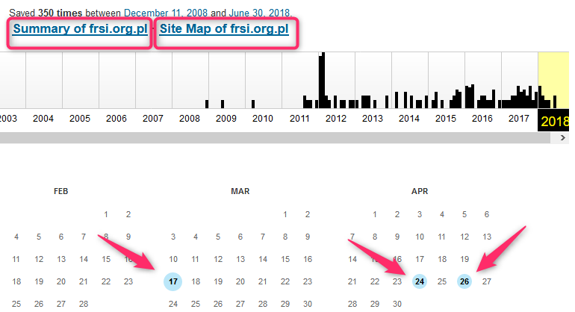
Jeśli chcesz np. obejrzeć stare wersje strony FRSI, wybierz z jakiego dnia wersje Cię interesuje i wejdź w szczegóły!
Nie masz możliwości obejrzenia wyników dla każdego dnia, bo nie codziennie boty archiwizujące odwiedzają dany serwis.

Slide 25
Ocena wiarygodności osób/autorów informacji
Czy autor jest prawdziwym człowiekiem czy botem lub fałszywym/sztucznym profilem/kontem?
Czy autor ma powiązania służbowe, prywatne, społeczne z osobami, o których publikuje informacje (i jak to wpływa na wiarygodność)?
Czym zajmuje się autor informacji, czy jest wiarygodnym źródłem z uwagi na wiedzę, doświadczenie

Slide 26
Facebook Graph Search Generator
Umożliwia analizę aktywności użytkowników Facebooka
Pozwala dostrzec pewne powiązania między użytkownikami Facebooka

Slide 27
Jak działa Facebook Graph Search Generator?
Zanim zaczniesz, wejdź na swoje konto na Facebooku i zmień ustawienia języka na angielski – bez tego aplikacja nie zadziała
Wejdź na stronę http://graph.tips/beta/ - to wersja beta, coś się jeszcze może zmienić
Wybierz osobę, której aktywność chcesz analizować. Uwaga, potrzebna jest nazwa użytkownika Facebooka, a nie jego/jej imię i nazwisko
Znajdziesz ją w pasku przeglądarki, gdy wejdziesz na profil wybranej osoby:

Slide 28
Jak działa Facebook Graph Search Generator?
5. Wpisz dane osoby i zabierz się za analizę
6. Masz wiele różnych opcji, do samodzielnej eksploracji, ale zacznij od podstaw:
wybierz (punkt 1) aktywność, jaką chcesz monitorować (tu – posty napisane przez daną osobę i te, w których była oznaczona)
określ, czy dotyczyć ma ona tylko osoby analizowanej czy też również jej przyjaciół (punkt 2)
wybierz, czyją aktywność monitorujesz (ważne wówczas, gdy masz kilka osób do zbadania)

Slide 29
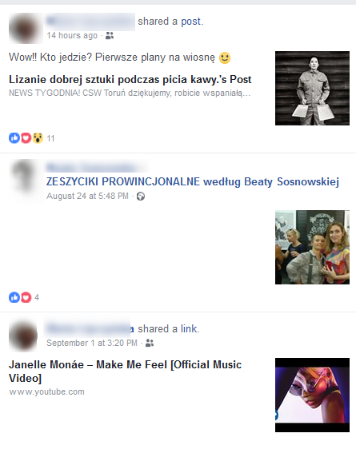
Wynik?
Lista postów z „bohaterką badania” w roli głównej. Można przejrzeć, zorientować się, na jakie tematy pisze i sprawdzić np., czy:
Jest aktywna w temacie, który badamy
Jest bezstronna lub stronnicza
Jest oznaczana przez osoby, które mają związek z badaną informacją
Itp.

Slide 30
Botometer
Aplikacja pozwalająca ocenić, czy konto na Twitterze jest prawdziwe, czy sztuczne, automatyczne (zarządzane przez bota)
Narzędzie bada aktywność konta, intensywność kontaktów, liczbę i jakość osób obserwujących, a w wersji angielskojęzycznej również używany język

Slide 31
Jak działa Botometer?
Wejdź na stronę https://botometer.iuni.iu.edu/
Zaloguj się na swoje konto na Twitterze
Wpisz nazwę konta, które chcesz sprawdzić i zdecyduj (a potem kliknij) czy chcesz badać samego użytkownika, czy jego „followersów” lub przyjaciół.
Sprawdź wynik

Slide 32
Jeśli „ocena” jest bliska 5, to silna wskazówka, że konto może być fałszywe. Czy tak jest w tym przypadku?
Tu akurat nie, bo twórcy aplikacji ostrzegają, że w przypadku kont prowadzonych nie przez osoby prywatne, a przez instytucję, wskazania z reguły są błędne.
To konto należy do Szkoły Podstawowej nr 18 w Elblągu i nie jest kontem fałszywym.

Slide 33
Rejestr.io
Narzędzie pozwalające wyszukać osoby „funkcyjne”, pełniące funkcje zarządcze lub kontrolne w podmiotach zarejestrowanych w KRS (np. fundacje, stowarzyszenia, firmy)
Aplikacje pokazuje pełnione funkcje oraz inne osoby związane ze wskazanymi podmiotami
Pozwala na dojrzenie związków „oficjalnych” między różnymi osobami i podmiotami, co może rzucać nowe światło na publikowane przez te osoby informacje

Slide 34
Jak działa Rejestr.io?
Wejdź na stronę www.rejestr.io
Możesz przejrzeć różne bazy danych, tutaj – zapraszamy do wyboru „KRS”
Wpisz imię i nazwisko osoby, którą chcesz analizować
Kliknij na wyświetlony wynik
Poznaj rezultat

Slide 35
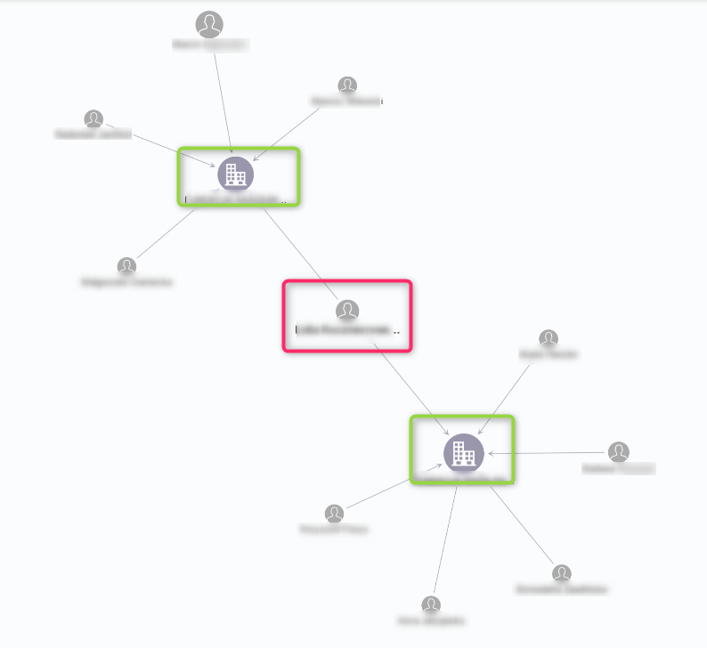
Inne osoby (też aktywne pola do dalszego badania) związane ze wskazanymi instytucjami
Analizowana osoba
Instytucje, z którymi osoba jest związana
Inne osoby (też aktywne pola do dalszego badania) związane ze wskazanymi instytucjami

Slide 36
Chcesz poznać więcej takich aplikacji?
Skorzystaj z publikacja/poradnika
Kliknij. Sprawdź. Zrozum

